Slide 1
Workshop Informatievaardigheden
Natuurkunde/Scheikunde

Slide 2
Programma
40 min. I Informatiebronnen & zoektechnieken
Zoeken op internet
Kennismaking Digitale Mediatheek
Opdracht
45 min. II De Digitale Mediatheek
Opdrachten
5 min. Afsluiting workshop

Slide 4
Opdracht
Zoek in Google én in Google Scholar http://scholar.google.nl naar de zoekterm “Hanny’s voorwerp” en bekijk de zoekresultaten. Welke verschillen vallen je op?
Je hebt hier 5 minuten voor!

Slide 5
Verfijn je zoekopdracht met filters
“ “ (dubbele aanhalingstekens) | Zoek exacte tekst | “Piramide van Maslow”
* (asterisk of sterretje) | Trunceren of vervangen | pedago*
Filetype: | bestandstype | Filetype:pdf
SITE: | Zoek binnen website | inburgering SITE: rijksoverheid.nl
AND | Beide termen moeten voorkomen | glas AND viscositeit
OR | Een van beide termen moet voorkomen | Spijbelen OR schoolverzuim
NOT | Tweede term uitsluiten | Ammoniak NOT schoonmaakmiddel

Slide 6
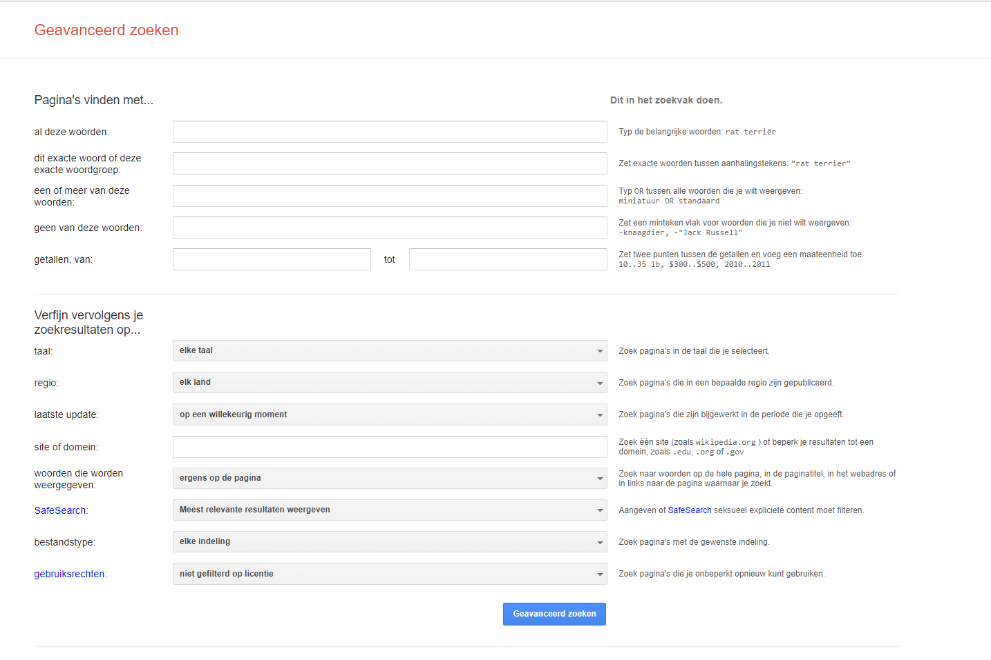
Google

Slide 7
Opdracht
Zoek in Google én in Google Scholar http://scholar.google.nl naar de zoekterm
“Hanny’s voorwerp” en bekijk de zoekresultaten.
Welke verschillen vallen je op?
Je hebt hier 5 minuten voor!

Slide 8
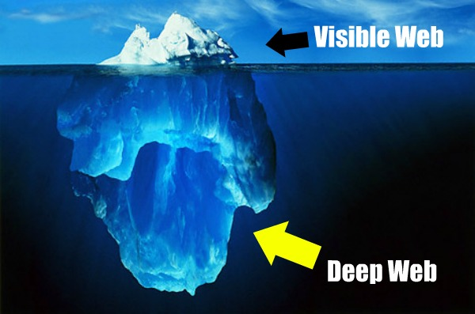

Slide 9
Livedemonstratie van bronnen
http://fontys.nl/Moller.htm

Slide 10
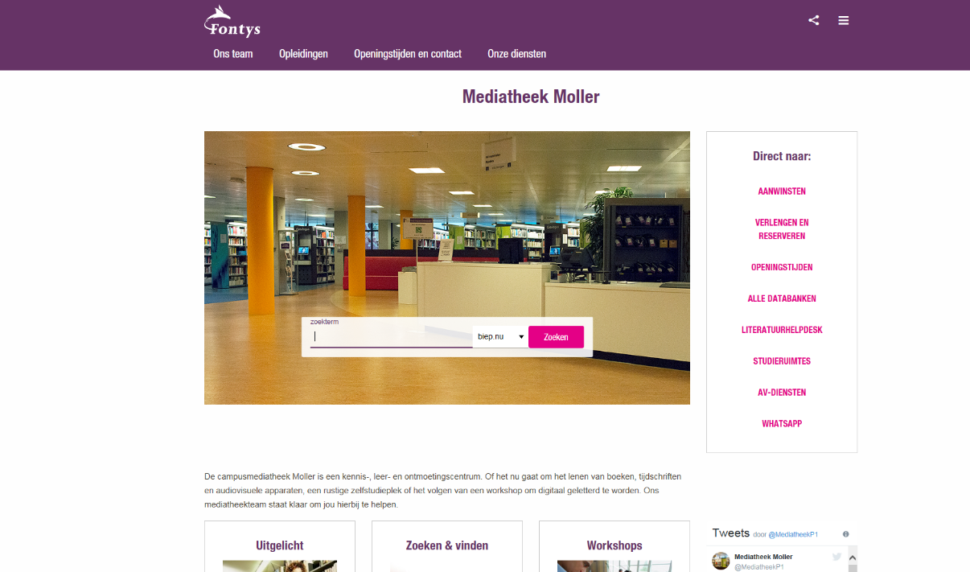
http://fontys.nl/moller.htm
Betrouwbare informatie;
Vakspecifieke informatie;
Informatie op HBO- en wetenschappelijk niveau;
Betaalde informatie binnen Fontys vrij toegankelijk.

Slide 11
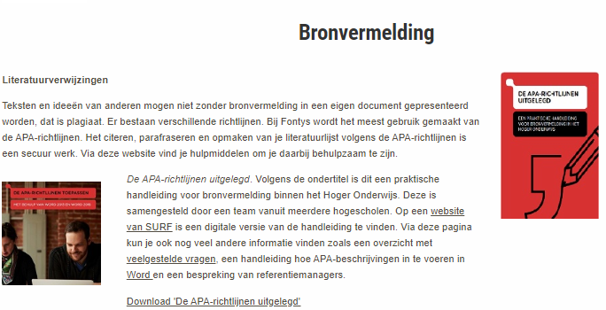
https://fontys.nl/Moller/Onze-diensten/Literatuurhelpdesk/Bronvermelding.htm
APA-richtlijnen

Slide 12
Waarom APA?
- Controleerbaarheid: je geeft de lezer mogelijkheid je bronnen te controleren
-Geestelijke eigendom van anderen mag niet zonder bronvermelding in een eigen document gepresenteerd worden als is het je eigen idee ( → plagiaat)
Voorbeelden
Boek Auteur, A. (jaar van uitgave). Titel van het boek. Plaats: Uitgeverij.
Tijdschriftartikel Auteur, A. (jaar van uitgave). Titel van het artikel. Naam tijdschrift, jaargang(nummer), xx-xx.
Internetbronnen (websites, weblogs, sociale media, databanken, elektronische leeromgevingen) Auteur, A. (jaar van uitgave).Titel van het document. Geraadpleegd op dag maand jaar van http://url

Slide 13
Evaluatie
https://edu.nl/wux9p

Slide 14
Literatuurhelpdesk
Jullie zoeken
Wij ondersteunen
literatuurhelpdeskmoller@fontys.nl

